Slide 1

Visual Studio Team Services Session 2 (Release)

Slide 2
SYNOPSIS
 | Objectifs | Points clés de contenu | Méthodes & techniques d’animation | Supports | Durée
Démarrage Introduction 9H30 – 10H00 | Annoncer l’objectif et le déroulement de la journée Recueillir les attentes | Objectif de la formation Présentation des participants C’est quoi le CI/CD pour vous ? Quel en est l’intérêt dans votre travail au quotidien ? Quelle pratique adopter pour votre process de delivery ? | Echange | Paperboard | 30 minutes
Séquence 1 Feature RELEASE 10H30 – 11H30 | Créer un pipeline de release | Quelles sont les étapes/tasks de déploiement ? Quelles sont les actions à effectuer ? Quelles sont les fontionnalités qui me sont offertes ? Individuellement, les intervenants sont amenées à construire un pipeline de release de déploiement dans le CoreIT | Utilisation des prérequis git + Build | Présentation PowerPoint +Travail sur PC | 1 heure
Clôture Conclusion 11H30 – 12h00 | Faire la synthèse de la formation | Qu’est ce que j’ai appris ? Si je devais mettre en place un élément en revenant à mon poste, lequel serait-il ? | Questions / réponses | Revenir les attentes évoquées en début de formation | 30 minutes
Notes:
En diapositive cachée à l’usage de l’animateur

Slide 3

VSTS Code & Build
Objectifs de la formation
OBJECTIFS
Remplacer les tâches manuelles que je fais par des tâches automatisées dans la release VSTS
Lier une build (artifcat) à ma release
Variabiliser tous mes configurations des environnements
Optimiser la qualité des livraisons en production.
Notes:
Conseils d’animation :
…
Messages clés :
…

Slide 4

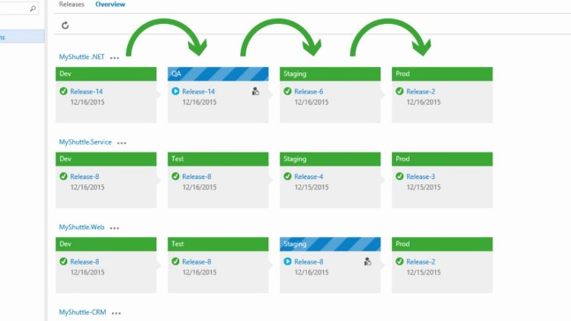
VSTS Code & Build
Sommaire
Introduction
Overview VSTS
Notes:
Objectif de la séquence :
xxxxx
Durée de la séquence :
xxxxx
Documents et supports utilisés :
…
Documents à remettre aux participants :
…

Slide 5
VSTS Code & Build
Programme
9h30 à 12h00
15 minutes
le matin
1 heure
Notes:
Conseils d’animation :
…
Messages clés :
…

Slide 6
VSTS Code & Build
Règles
Bienveillance
Confidentialité
Implication
Téléphone
Portable éteint
Notes:
Conseils d’animation :
…
Messages clés :
…

Slide 7
VSTS Code & Build
Sommaire
Introduction
Overview VSTS
Notes:
Objectif de la séquence :
xxxxx
Durée de la séquence :
xxxxx
Documents et supports utilisés :
…
Documents à remettre aux participants :
…

Slide 8
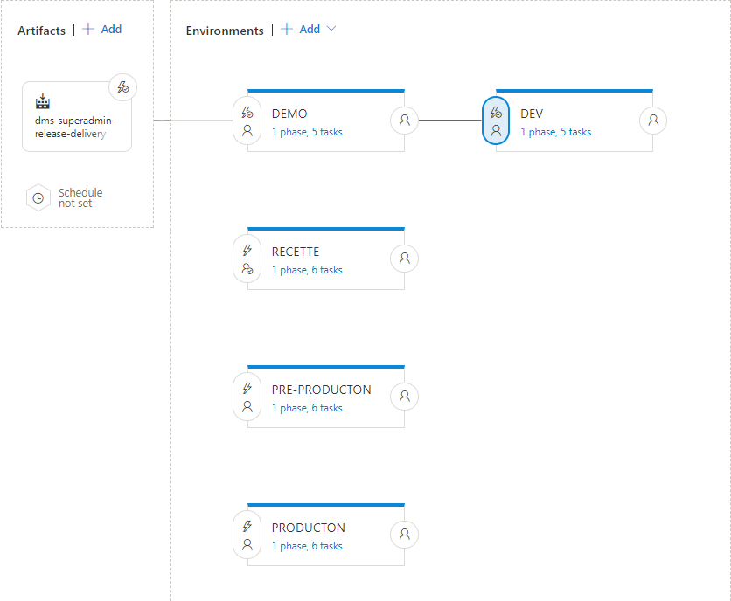
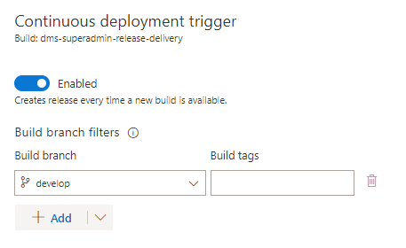
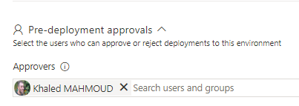
Feature RELEASE
Pipeline
3
2
1
Visualisation de tous les environnements sur lesquels nous voulons déployer
Permet de déployer une release en mode « Continous deployment »
Permet de fixer des « approvers » pour confirmer le déploiement dans un environnement donnée si nous déployons ou pas
Notes:
Voici le modèle global : Je vais l’expliquer pas à pas. Une fois que l’on a posé le modèle FT, on a défini le cadre de référence du modèle de delivery vers lequel nous devons tendre
1 – Backlog commun - Travail sur la qualité du Backlog – Co-construction des User Story (pratique 3 amigos)– Intégration des tâches des OPS dans JIRA → Amélioration qualité et de la compréhension des US et suivi des tâches des OPS
2 – Environnement de travail commun Dev et Ops – Outil commun - Partage de sources – GIT VSTS – pull request → Meilleure collaboration
3 – Instrumentation des Builds avec des outils de contrôle de la qualité et de la sécurité (TU, Sonar, Lifecycle, CheckMarx) → Détection des défauts avant déploiement
4 – Environnement de tests à la demande – Utilisation du cloud comme accélérateur de la démarche DevOps
5 – Mise en place de pattern d’architecture permettant le déploiement sans arrêt de service
6 – Monitoring technique et fonctionnelle à tous les étages et remontés d’indicateurs au sein des backlogs produits

Slide 9
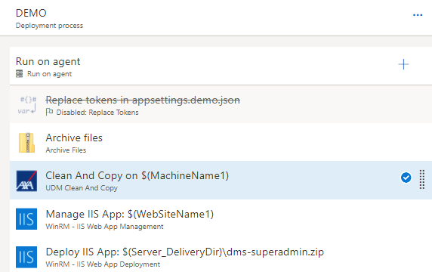
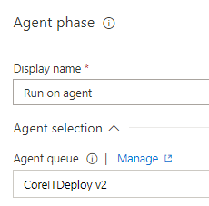
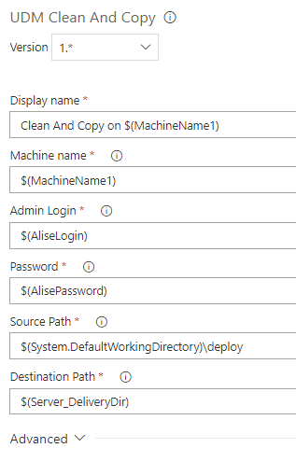
Feature RELEASE
Tasks
2
1
3
Visualisation de toutes les tâches/actions que l’agent de release va effectuer
Permet de sélectionner le pool d’agents qui va déployer
Permet de paramétrer les tâches
Marketplace : https://go.microsoft.com/fwlink/?LinkId=797831&utm_source=vstsproduct&utm_medium=TaskGallery
Notes:
Voici le modèle global : Je vais l’expliquer pas à pas. Une fois que l’on a posé le modèle FT, on a défini le cadre de référence du modèle de delivery vers lequel nous devons tendre
1 – Backlog commun - Travail sur la qualité du Backlog – Co-construction des User Story (pratique 3 amigos)– Intégration des tâches des OPS dans JIRA → Amélioration qualité et de la compréhension des US et suivi des tâches des OPS
2 – Environnement de travail commun Dev et Ops – Outil commun - Partage de sources – GIT VSTS – pull request → Meilleure collaboration
3 – Instrumentation des Builds avec des outils de contrôle de la qualité et de la sécurité (TU, Sonar, Lifecycle, CheckMarx) → Détection des défauts avant déploiement
4 – Environnement de tests à la demande – Utilisation du cloud comme accélérateur de la démarche DevOps
5 – Mise en place de pattern d’architecture permettant le déploiement sans arrêt de service
6 – Monitoring technique et fonctionnelle à tous les étages et remontés d’indicateurs au sein des backlogs produits

Slide 10
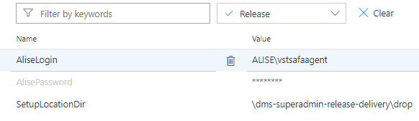
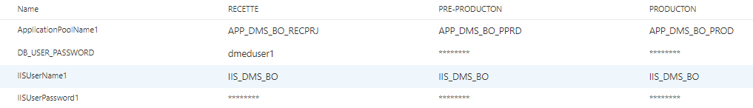
Feature RELEASE
Variables
2
1
Visualisation des variables communes à tous les environnement (release) et spécifique à chaque environnement (RECETTE, PP, PROD)
Permet de crypter les valeurs sensibles (password IIS, password WS, applicatif, etc…)
Notes:
Voici le modèle global : Je vais l’expliquer pas à pas. Une fois que l’on a posé le modèle FT, on a défini le cadre de référence du modèle de delivery vers lequel nous devons tendre
1 – Backlog commun - Travail sur la qualité du Backlog – Co-construction des User Story (pratique 3 amigos)– Intégration des tâches des OPS dans JIRA → Amélioration qualité et de la compréhension des US et suivi des tâches des OPS
2 – Environnement de travail commun Dev et Ops – Outil commun - Partage de sources – GIT VSTS – pull request → Meilleure collaboration
3 – Instrumentation des Builds avec des outils de contrôle de la qualité et de la sécurité (TU, Sonar, Lifecycle, CheckMarx) → Détection des défauts avant déploiement
4 – Environnement de tests à la demande – Utilisation du cloud comme accélérateur de la démarche DevOps
5 – Mise en place de pattern d’architecture permettant le déploiement sans arrêt de service
6 – Monitoring technique et fonctionnelle à tous les étages et remontés d’indicateurs au sein des backlogs produits

Slide 11


Feature RELEASE
Retention
1
2
3
Permet de fixer la durée de rétention pour chaque environnement de le release
Permet de fixer le nombre de release que l’on souhaite conserver
Permet de conserver l’artifact de la build associé à la release
Notes:
Voici le modèle global : Je vais l’expliquer pas à pas. Une fois que l’on a posé le modèle FT, on a défini le cadre de référence du modèle de delivery vers lequel nous devons tendre
1 – Backlog commun - Travail sur la qualité du Backlog – Co-construction des User Story (pratique 3 amigos)– Intégration des tâches des OPS dans JIRA → Amélioration qualité et de la compréhension des US et suivi des tâches des OPS
2 – Environnement de travail commun Dev et Ops – Outil commun - Partage de sources – GIT VSTS – pull request → Meilleure collaboration
3 – Instrumentation des Builds avec des outils de contrôle de la qualité et de la sécurité (TU, Sonar, Lifecycle, CheckMarx) → Détection des défauts avant déploiement
4 – Environnement de tests à la demande – Utilisation du cloud comme accélérateur de la démarche DevOps
5 – Mise en place de pattern d’architecture permettant le déploiement sans arrêt de service
6 – Monitoring technique et fonctionnelle à tous les étages et remontés d’indicateurs au sein des backlogs produits

Slide 12
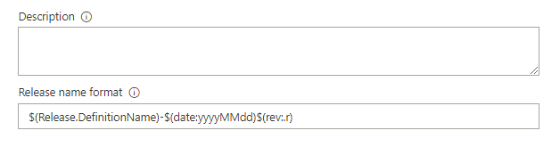
Feature RELEASE
Options
1
Nom des releases que l’on va générer qui Inclus toutes les variables natives ou custom VSTS
Notes:
Voici le modèle global : Je vais l’expliquer pas à pas. Une fois que l’on a posé le modèle FT, on a défini le cadre de référence du modèle de delivery vers lequel nous devons tendre
1 – Backlog commun - Travail sur la qualité du Backlog – Co-construction des User Story (pratique 3 amigos)– Intégration des tâches des OPS dans JIRA → Amélioration qualité et de la compréhension des US et suivi des tâches des OPS
2 – Environnement de travail commun Dev et Ops – Outil commun - Partage de sources – GIT VSTS – pull request → Meilleure collaboration
3 – Instrumentation des Builds avec des outils de contrôle de la qualité et de la sécurité (TU, Sonar, Lifecycle, CheckMarx) → Détection des défauts avant déploiement
4 – Environnement de tests à la demande – Utilisation du cloud comme accélérateur de la démarche DevOps
5 – Mise en place de pattern d’architecture permettant le déploiement sans arrêt de service
6 – Monitoring technique et fonctionnelle à tous les étages et remontés d’indicateurs au sein des backlogs produits

Slide 13
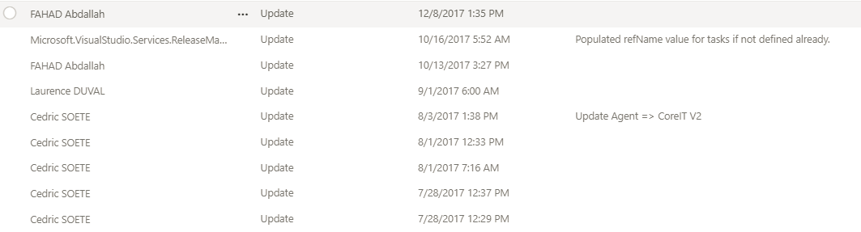
Feature RELEASE
History
1
Historique de toutes les actions que j’ai pu apporter à mon template de release
Notes:
Voici le modèle global : Je vais l’expliquer pas à pas. Une fois que l’on a posé le modèle FT, on a défini le cadre de référence du modèle de delivery vers lequel nous devons tendre
1 – Backlog commun - Travail sur la qualité du Backlog – Co-construction des User Story (pratique 3 amigos)– Intégration des tâches des OPS dans JIRA → Amélioration qualité et de la compréhension des US et suivi des tâches des OPS
2 – Environnement de travail commun Dev et Ops – Outil commun - Partage de sources – GIT VSTS – pull request → Meilleure collaboration
3 – Instrumentation des Builds avec des outils de contrôle de la qualité et de la sécurité (TU, Sonar, Lifecycle, CheckMarx) → Détection des défauts avant déploiement
4 – Environnement de tests à la demande – Utilisation du cloud comme accélérateur de la démarche DevOps
5 – Mise en place de pattern d’architecture permettant le déploiement sans arrêt de service
6 – Monitoring technique et fonctionnelle à tous les étages et remontés d’indicateurs au sein des backlogs produits

Slide 14

Feature RELEASE
Activité pédagogique
Construire son workflow de release
Implémentation de l’exercice 1
https://github.com/kmahmou/passion/blob/develop/docs/tp/tp_release_1.docx
Animateur
30 minutes

Slide 15
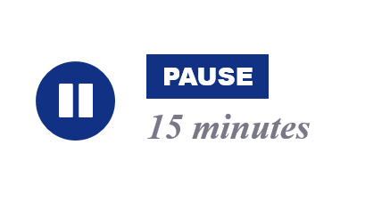

Slide 16
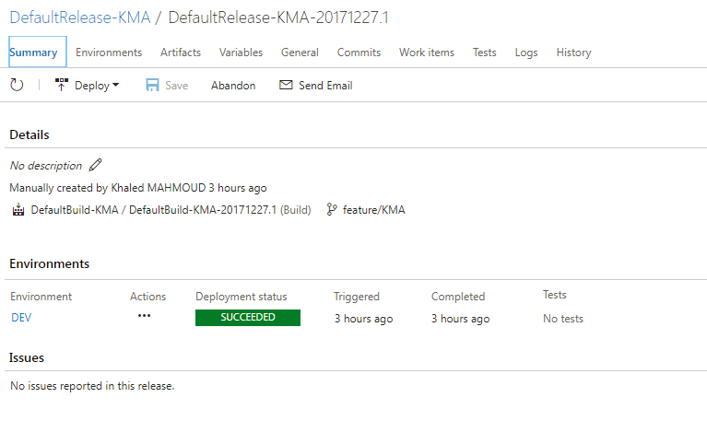
Feature RELEASE
Correction : Activité pédagogique
Notes:
Conseils d’animation :
…
Messages clés :
…

Slide 17
VSTS Session 2
Conclusion
Questions / Echanges
Qu'est-ce que j'ai appris ?
Si je devais mettre en place un élément en revenant à mon poste, lequel serait-il ?
Notes:
Conseils d’animation :
…
Messages clés :
…

